Slide 1
Planungsebenen
Langfristig: → Jahresplanung
Mittelfristig: → Wochen-/Monatsplanung
Kurzfristig: → Stundenplanung

Slide 2
Kurzfristige Stundenplanung
→ Koll. Steiner - Oktober

Slide 3
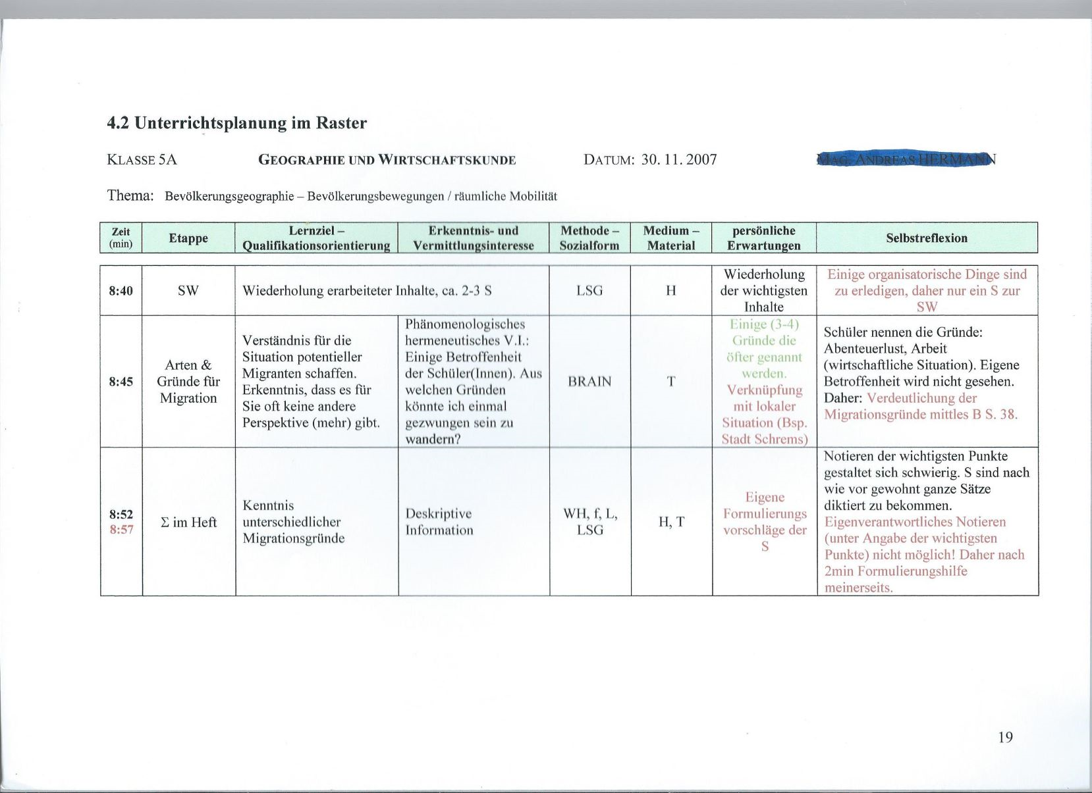
Stundenplanung

Slide 4
Mittelfristige Planung

Slide 5
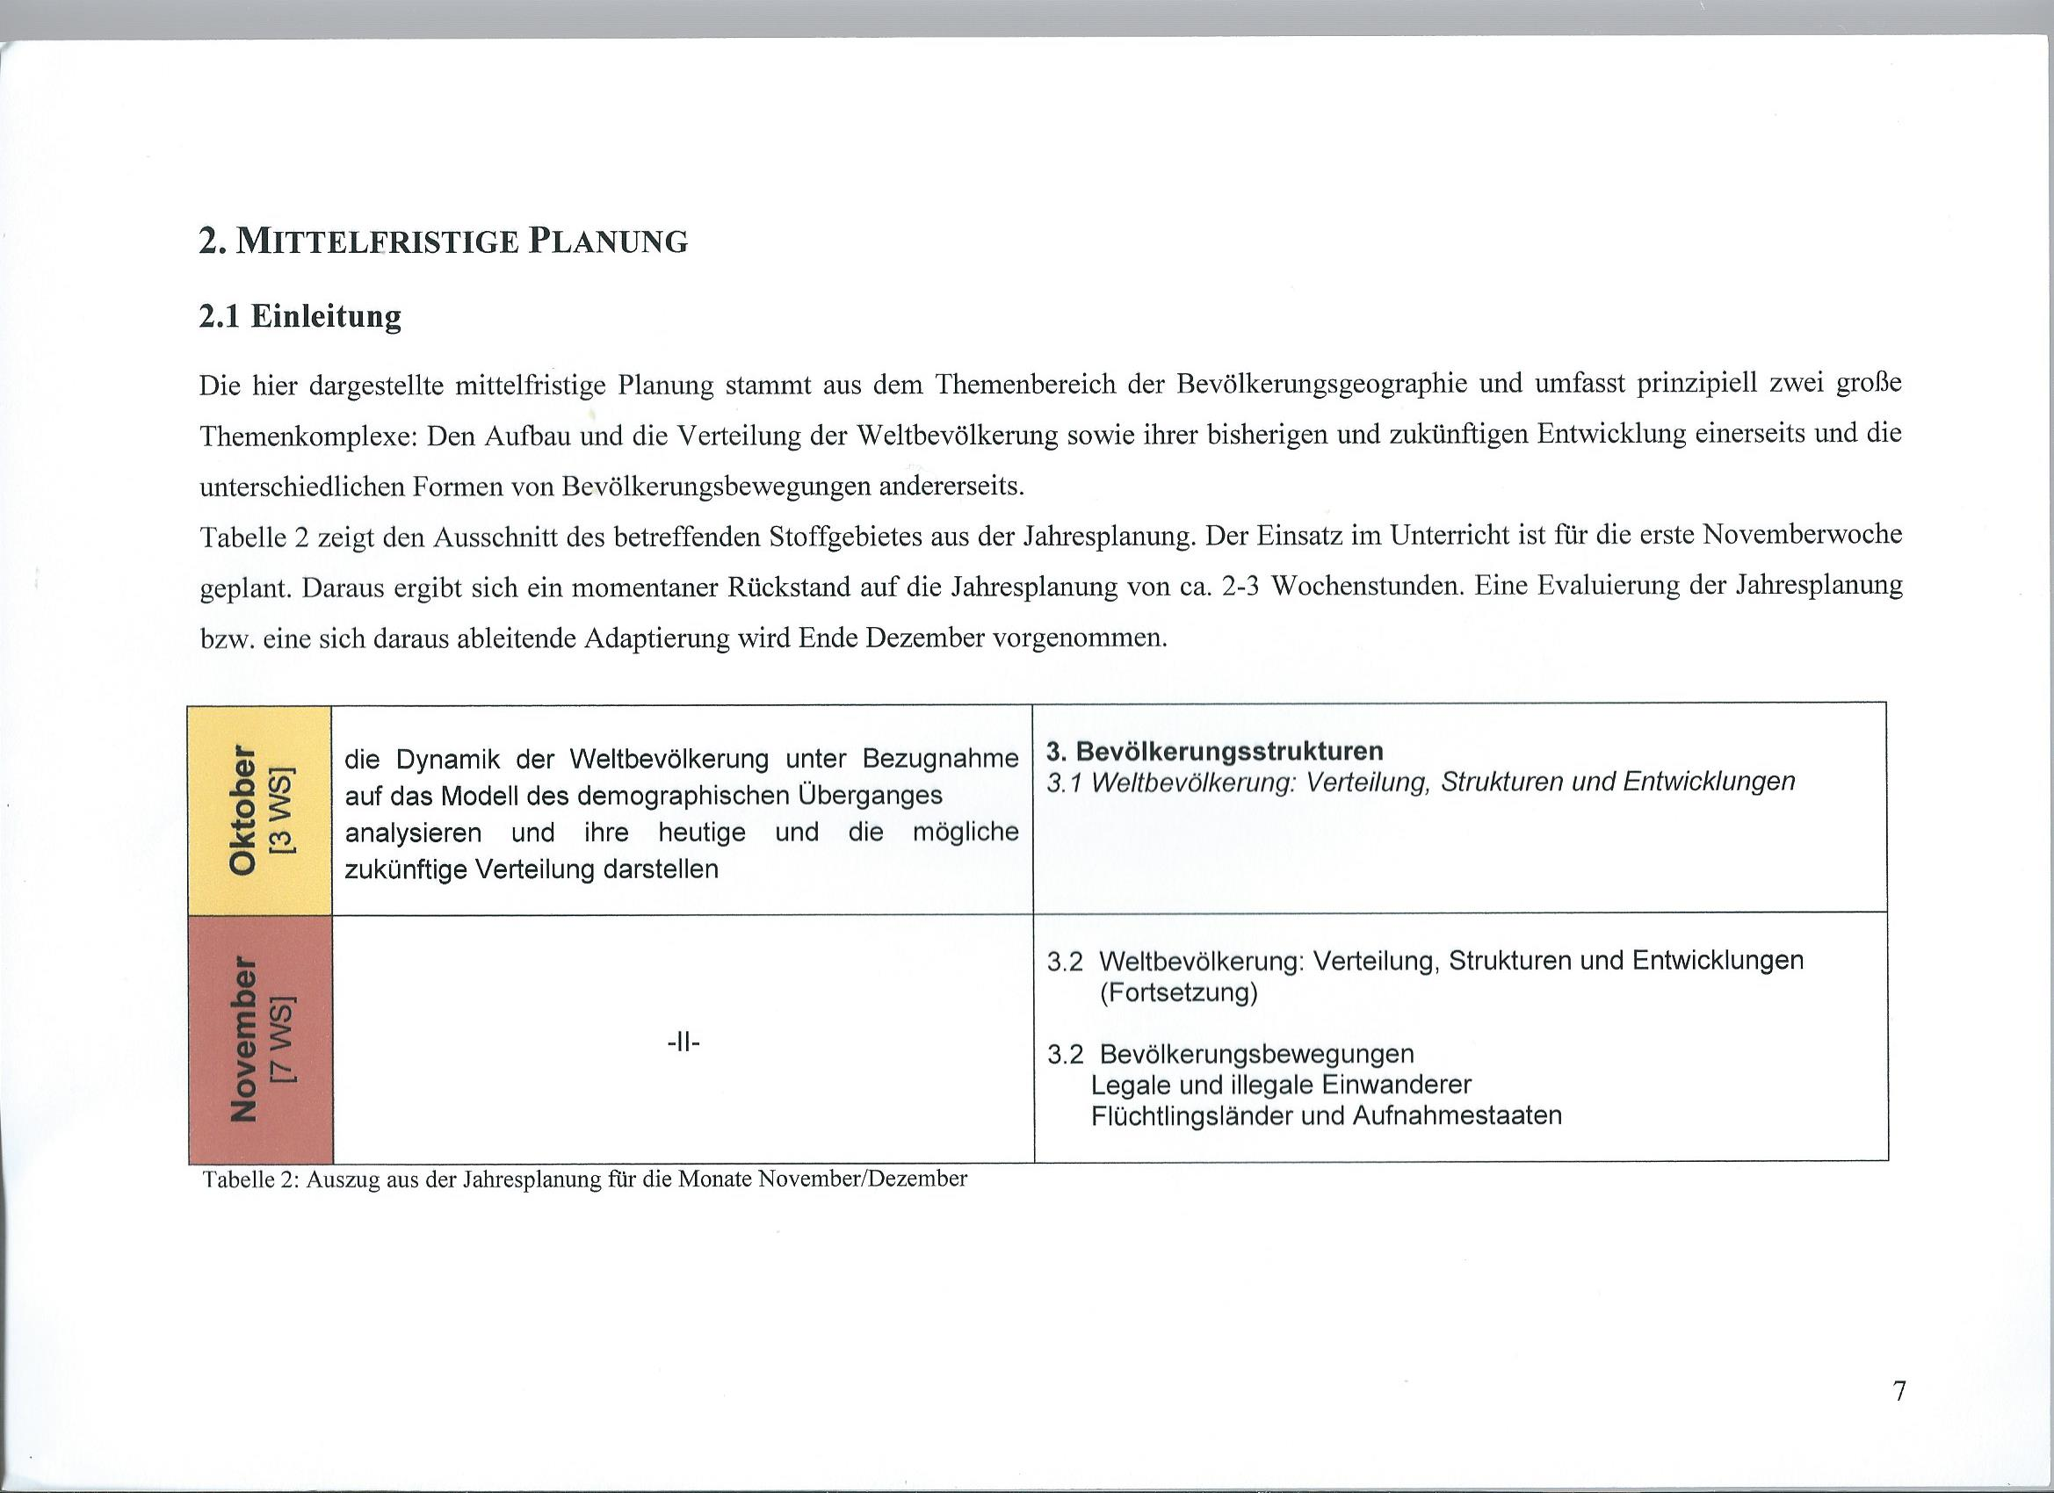
Mittelfristige Planung

Slide 6
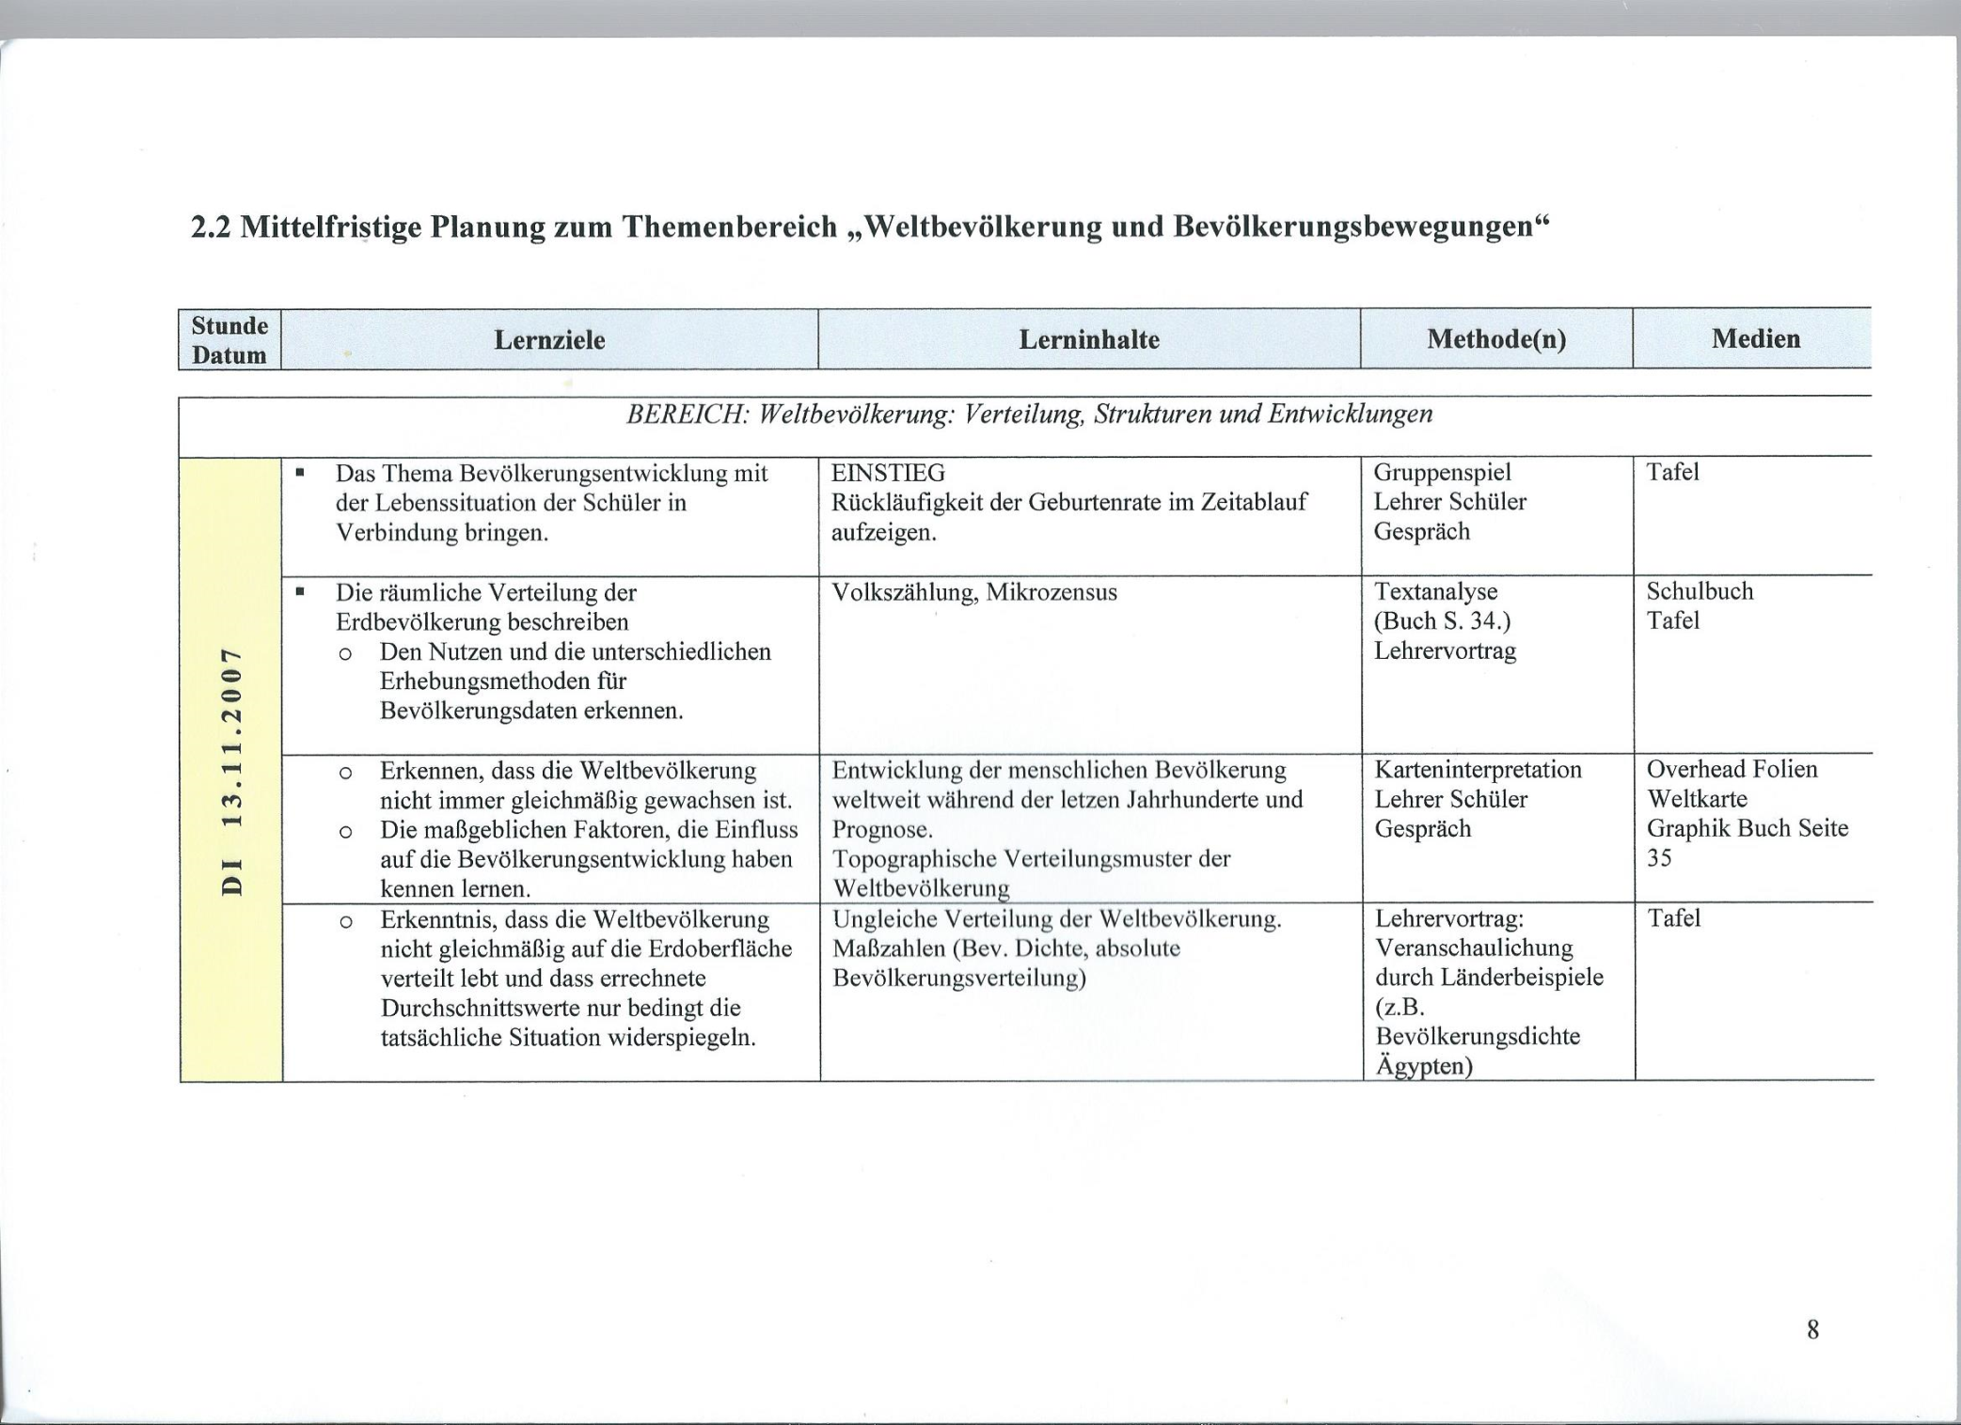
Mittelfristige Planung

Slide 7
Langfristige Jahresplanung
Lehrplan
Leitfaden
Einführende
Unterrichtsmittel
Zeitplan
Schulinterna
etc

Slide 8
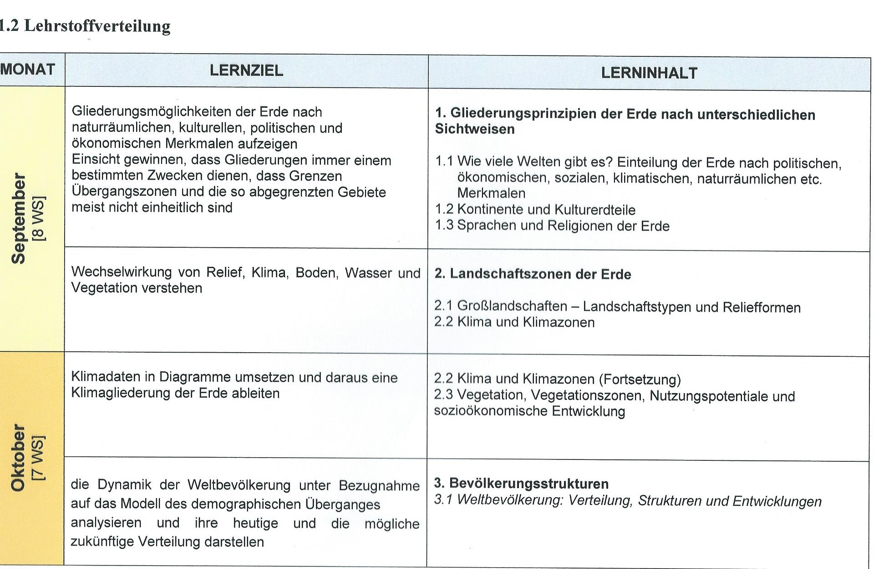
Langfristige Jahresplanung

